Slide 1
SM HOTEL
BOOKING
PROGRAM
JAVA 최종 발표
숙명여자대학교
생명시스템학부 손혜진
IT공학과 최소현, 최예진, 최효린

Slide 2

INDEX
INTRO
CLASS CORELLATION
CUSTOMER/MANAGER MODE
RESERVATION/CANCELLATION
PROGRAM RUNNING
Notes:
최효린

Slide 3
INTRO
주제
편리한 호텔 예약 프로그램
목적
다가오는 황금연휴를 맞이하여 여행을 준비하는 사람들을 위한
편리한 호텔 예약 시스템 구축

Slide 4
CLASS CORELLATION
CustomerMode.class
BeforeReservation.class
LoginFrame.class
Search.class
CheckFrame.class
Tabfacility.class
Manager.class
Cancellation.class
Reservaion.class
SMHOTEL.java
Resdisplay.class

Slide 5
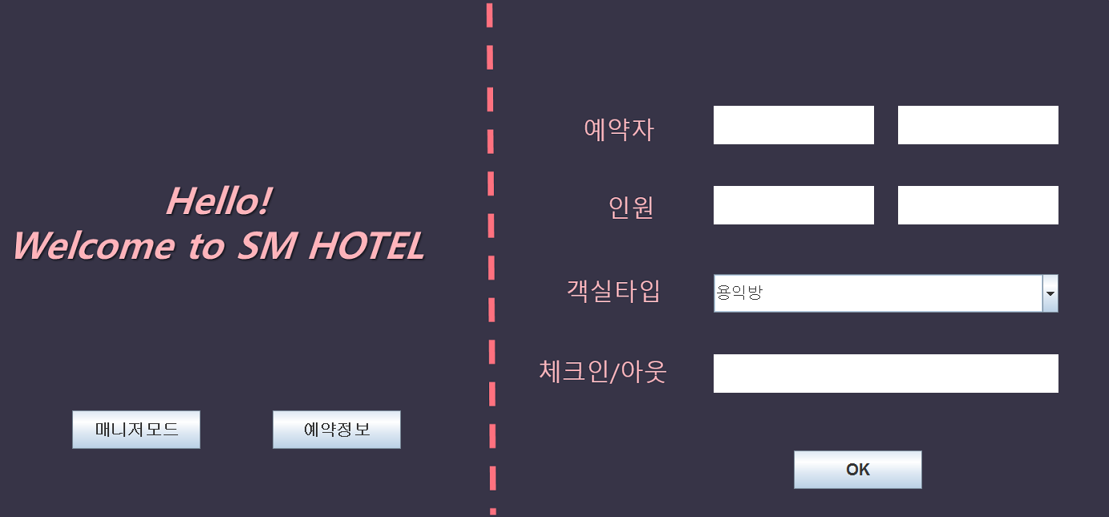
CUSTOMER MODE

Slide 6
FUNCTION
Manager Mode
CUSTOMERMODE라는 클래스를 이용하여 화면에서 Manager Button을 누르면 로그인 창으로 이동을 하게 됩니다.
이용한 함수
Jbutton,ImageIcon
1
Customer Mode
CUSTOMERMODE라는 클래스를 이용하여 화면에서 Customer Button을 누르면 예약화면으로 넘어가게 됩니다.
이용한 함수JTextField,Jbutton,JPasswordField, ImageIcon,Jpanel,JComboBox
2

Slide 7

CUSTOMER MODE

Slide 8

CUSTOMER -> MANAGER MODE

Slide 9
FUNCTION
LoginFrame 클래스를 이용하여 화면을 구현함
이용한 함수
Jframe,JTextField,JPasswordField,Jbutton,JLayeredPane,ImageIcon
1
ActionPerformed
Manager.class 화면으로
전환하기 위한 이벤트 처리
2

Slide 10
CUSTOMER -> MANAGER MODE

Slide 11
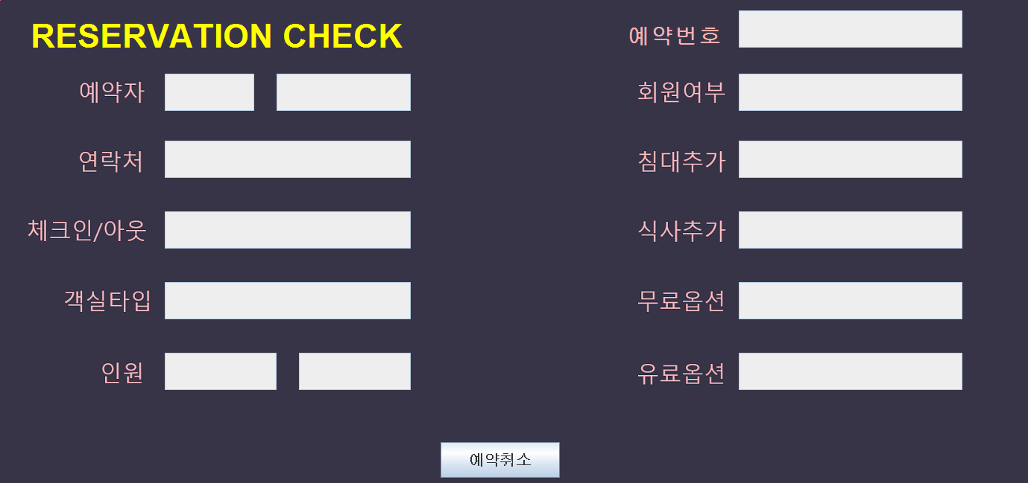
MANAGER MODE

Slide 12
CUSTOMER MODE

Slide 13
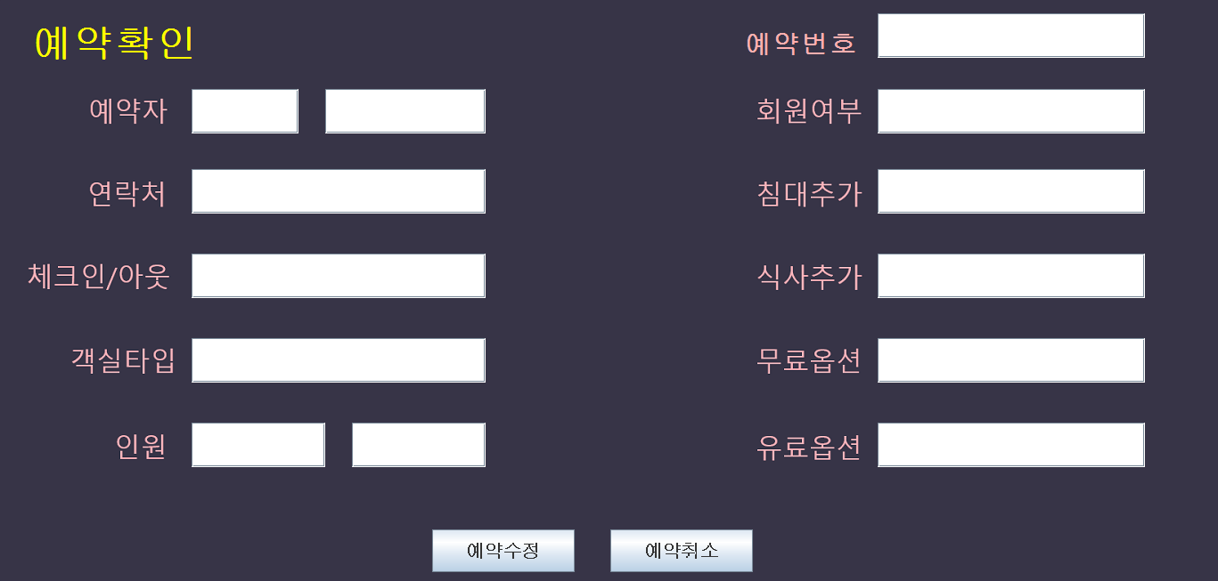
CUSTOMER MODE

Slide 14
FUNCTION
Search 클래스를 이용하여 구현함
이용한 함수
JScrollPane,Jframe,JLayeredPane,ImageIcon, Jlabel,JTextField
1
ActionPerformed
Cancellation.class 화면으로
전환하기 위한 이벤트 처리
2

Slide 15
CUSTOMER MODE

Slide 16
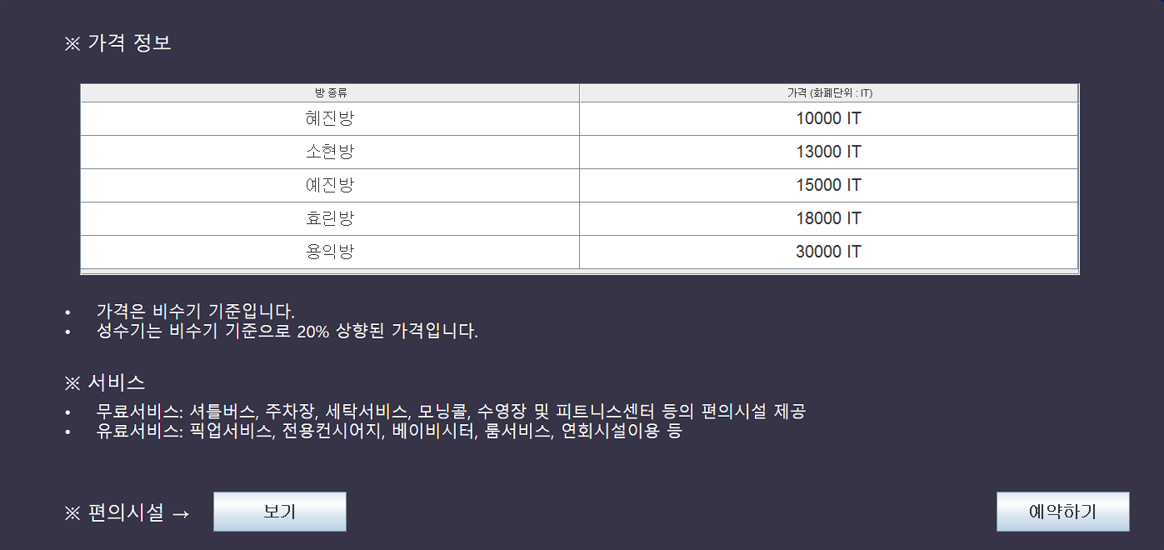
BEFORE RESERVATION
Notes:
최소현

Slide 17
FUNCTION
JLayeredPane
JScrollPane
배경 이미지 삽입을 위한
JLayeredPane 생성
JScrollPane에 table 추가
1
JTable
header와 contents 내용 삽입
SwingConstants.CENTER로
가운데 정렬
2

Slide 18
FUNCTION
JButton
Tabfacility.class로
화면 전환하기 위한 버튼
보기
3
ActionListener
내부 클래스 방법으로 이벤트 처리
public class ShowListener
implements ActionListener
4

Slide 19
BEFORE RESERVATION
Notes:
최소현

Slide 20
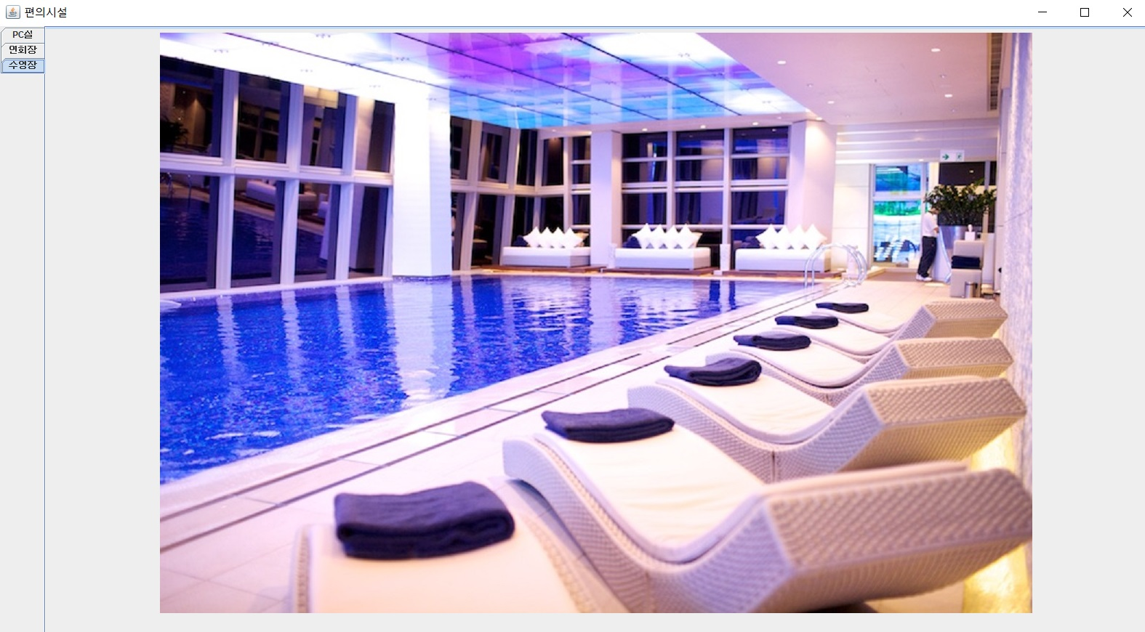

Slide 21
FUNCTION
JTabbedPane
여러 개의 Jpanel이
공간을 공유할 수 있도록
JTabbedPane 생성
1
ImageIcon
PC실, 연회장, 수영장
이미지를 추가하기 위한
ImageIcon 클래스 생성
2

Slide 22
BEFORE RESERVATION
Notes:
최소현

Slide 23
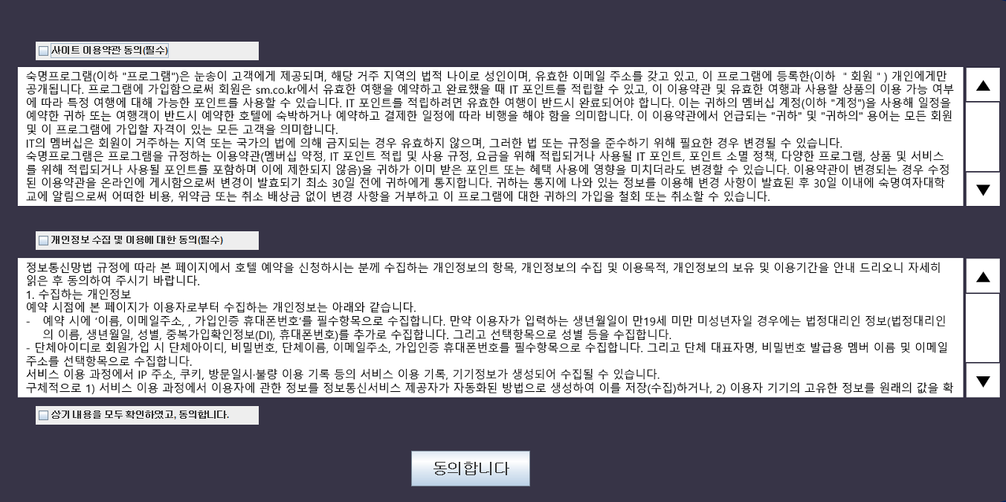
RESERVATION

Slide 24
FUNCTION
JCheckBox
예약 전 관련 규정에 대한
동의 여부를 묻기 위한
체크 박스
1
JButton
Reservation.class로
화면 전환하기 위한 버튼
동의합니다
2

Slide 25
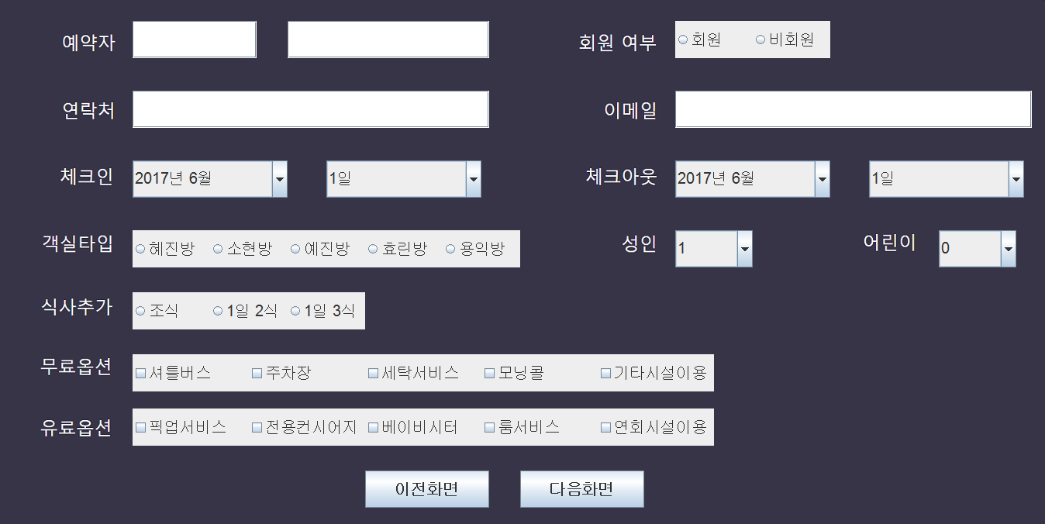
RESERVATION

Slide 26
FUNCTION
JTextField
예약자 성명, 연락처,
이메일 정보를 입력 받기 위한 텍스트 필드
1
JRadioButton
ButtonGroup
회원 여부, 객실 타입,
식사 추가 항목을 선택하기 위한 라디오 버튼 -> 중복 불가
2

Slide 27
FUNCTION
JCheckBox
무료 · 유료 옵션 항목을
선택하기 위한 체크 박스
-> 중복 가능
3
JButton
CheckFrame.class와 Resdisplay.class로
화면 전환하기 위한 버튼
이전화면
다음화면
4
JComboBox
체크인 · 아웃, 인원수
항목을 선택하기 위한
콤보 박스
5

Slide 28
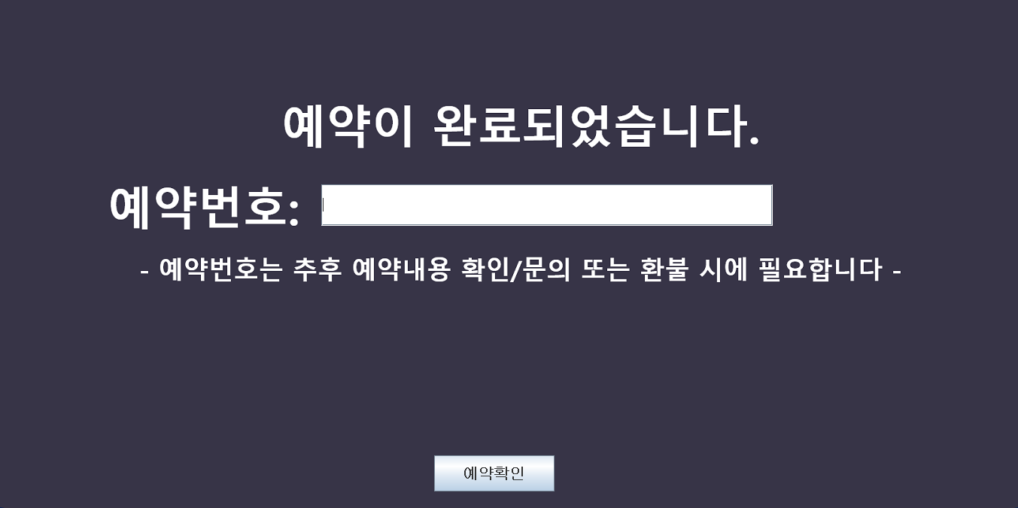
RESERVATION

Slide 29
FUNCTION
JTextField
예약자 마다 각기 다른 예약번호를 부여하기 위한 텍스트 필드
1
JButton
예약확인 완료 버튼
예약확인
2

Slide 30
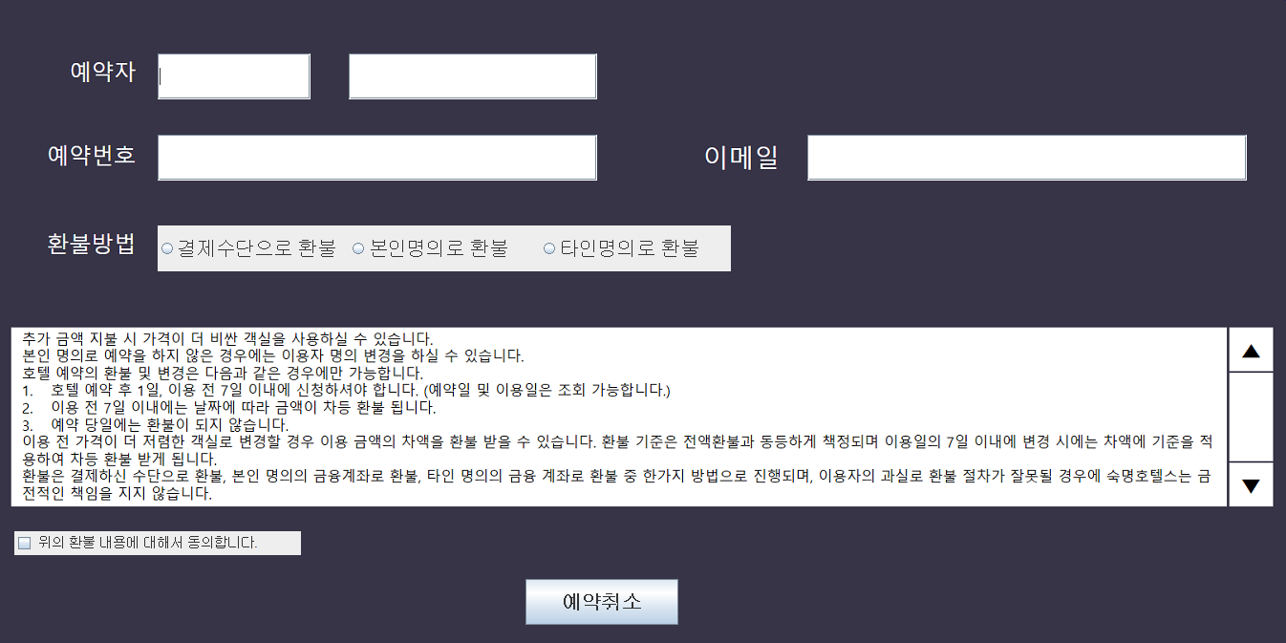
CANCELLATION

Slide 31
FUNCTION
JTextField
예약자 성명, 예약 번호,
이메일 정보를 입력 받기 위한 텍스트 필드
1
JRadioButton
ButtonGroup
환불 방법 항목을
선택하기 위한 라디오 버튼
-> 중복 불가
2

Slide 32
FUNCTION
JCheckBox
환불 규정에 대한
동의 여부를 묻기 위한 체크 박스
3
JButton
예약취소 완료 버튼
예약취소
4

Slide 33
SM HOTEL을 방문해주셔서
감사합니다.

Slide 34
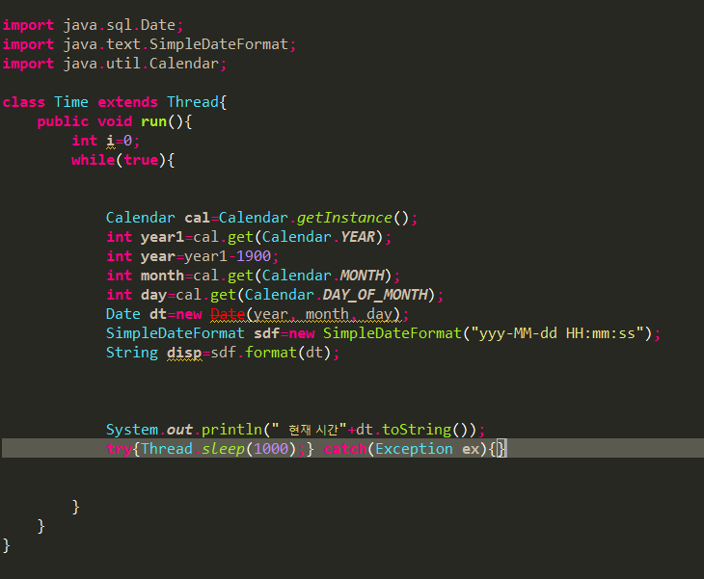
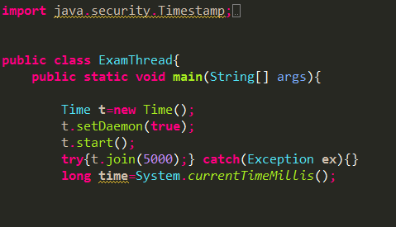
THREAD
현재 날짜를 출력하는
함수 구현
1
2

Slide 35
역할분담
손혜진 Search.class / Manager.class / Search, Cancellation 화면으로 전환 /
개별코드 합침 / 배경이미지파일 편집 / 피피티 수정 / 발표
최소현 BeforeReservation.class / Reservation.class / Cancellation.class /
Tabfacility, Reservation, CheckFrame, Resdisplay 화면으로 전환 /
피피티 작성 / 개별코드 합침 / 최종 수정
최예진 Tabfacility.class / CheckFrame.class / Resdisplay.class /
LoginFrame, Manager 화면으로 전환 / 개별코드 합침 / 발표
최효린 CustomerMode.class / LoginFrame.class/ thread / 피피티 작성

